Slide 1

Desenvolvimento de Sistemas Web
Anderson Luis

Slide 2

Histórico
01
02
Ineficiência na gestão de recursos
Client-side & Server-side
Ryan Dahl

Slide 3




REQUEST
(E-mail + Senha)
E-mail
RESPONSE (Homepage / Errorpage)
index.js

Slide 4
Histórico
01
02
03
04
Ineficiência na gestão de recursos
Client-side & Server-side
Simplificação no desenvolvimento
Command Line Interface
05
V8 Engine
Ryan Dahl

Slide 5
O que é NODE?
“Node.js is an open-source and cross-platform JavaScript runtime environment.”
Não depende mais do interpretador do browser
Ambiente Assíncrono Orientado a Evento
Non-blocking

Slide 6
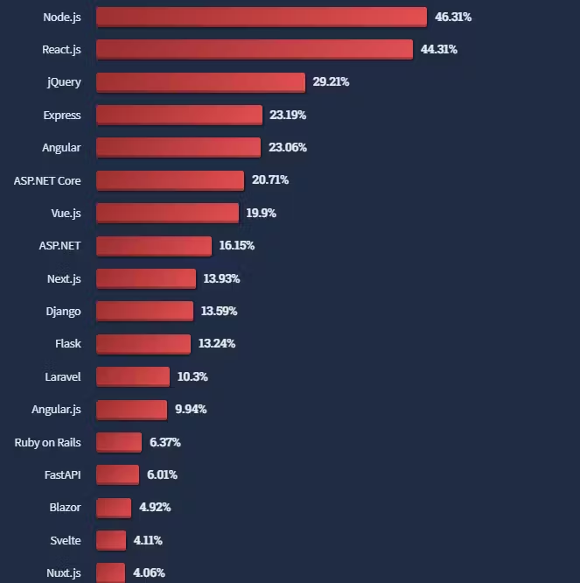

Slide 7



Vantagens
Utilização de Módulos
Ecossistema consolidado
Escalabilidade
Multiplataforma
Open-Source
Multi-paradigma

Slide 8

Concorrentes
Go
Linguagem compilada
Com Garbage Collector
Concorrência & Paralelismo
Sintaxe não habitual

Slide 9

Concorrentes
Elixir
Linguagem compilada
Paradigma funcional
Sistemas distribuídos de alto desempenho
Códigos de fácil manutenção
Desempenho reduzido

Slide 10

Concorrentes
Rust
Linguagem compilada
Focada em segurança & desempenho
S.O. e Drivers
Gerenciamento eficiente de memória
Sem Garbage Collector

Slide 11
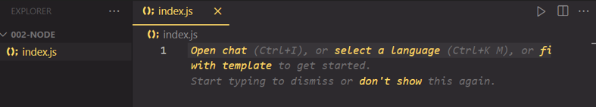
Exemplo Prático – Gerador QR

Slide 12
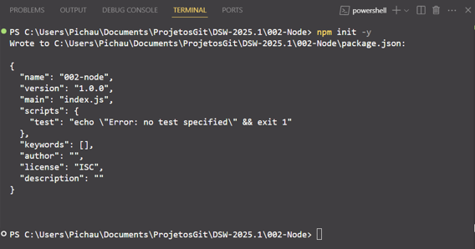
Exemplo Prático – Gerador QR

Slide 13
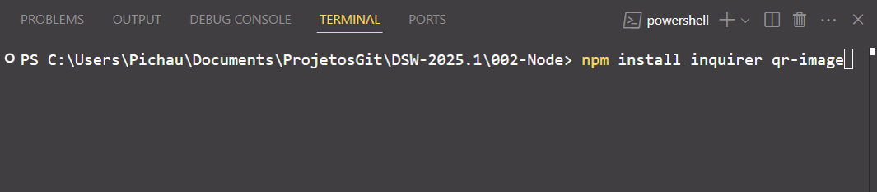
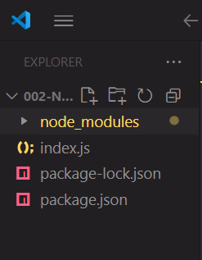
Exemplo Prático – Gerador QR

Slide 14
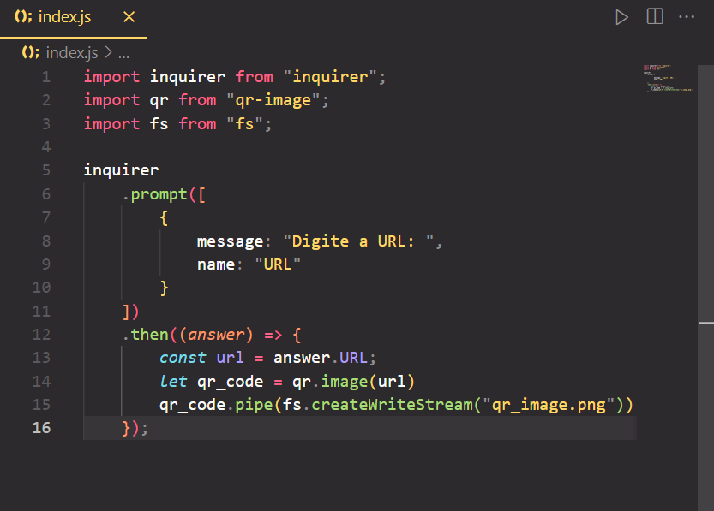
Exemplo Prático – Gerador QR

Slide 15
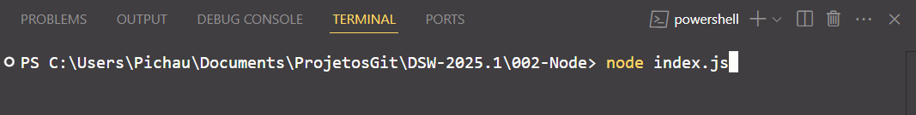
Exemplo Prático – Gerador QR

Slide 16
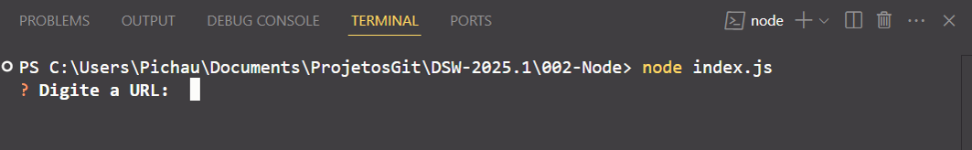
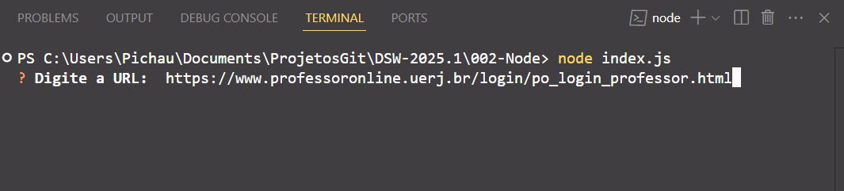
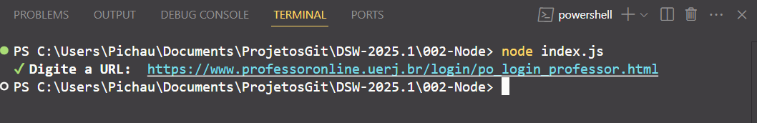
Exemplo Prático – Gerador QR

Slide 17
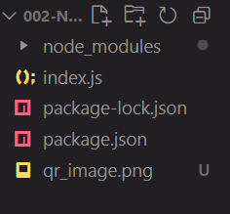
Exemplo Prático – Gerador QR

Slide 18

Exemplo Prático – Gerador QR

Slide 19

Exemplo Prático – Gerador QR

Slide 20
Referências
https://www.x-apps.com.br/node-js
https://www.alura.com.br/artigos/node-js?srsltid=AfmBOorhqpmUR9I6eiZmniT-3N5Lg3Hspi2T52Yaqiqpkd0BKbYJayfx
https://kinsta.com/pt/blog/alternativas-do-node-js/
https://nodejs.org/pt/learn/getting-started/introduction-to-nodejs

